Slide 1
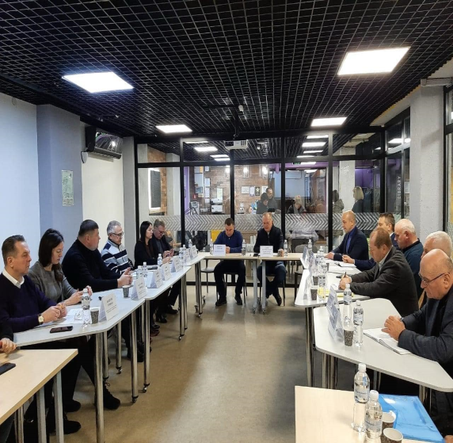
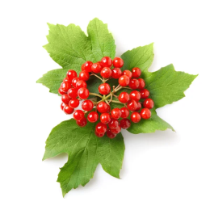
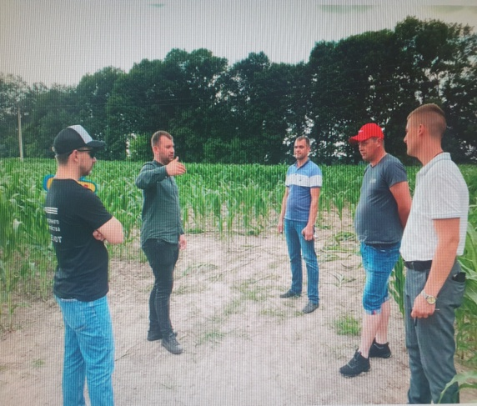
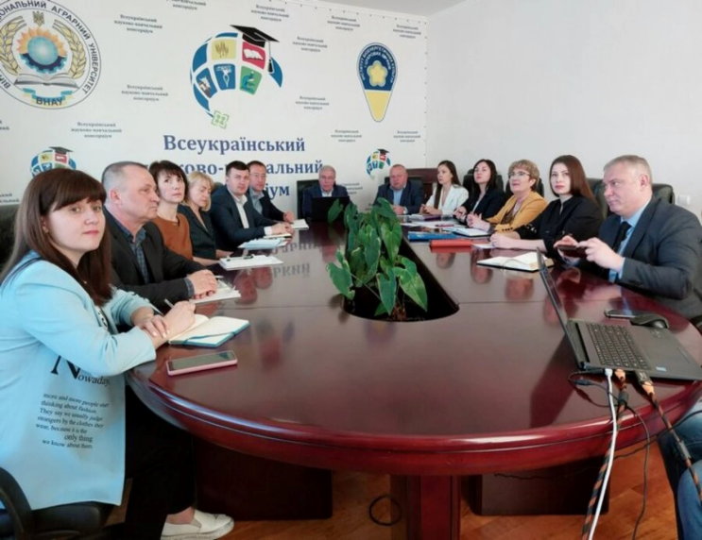
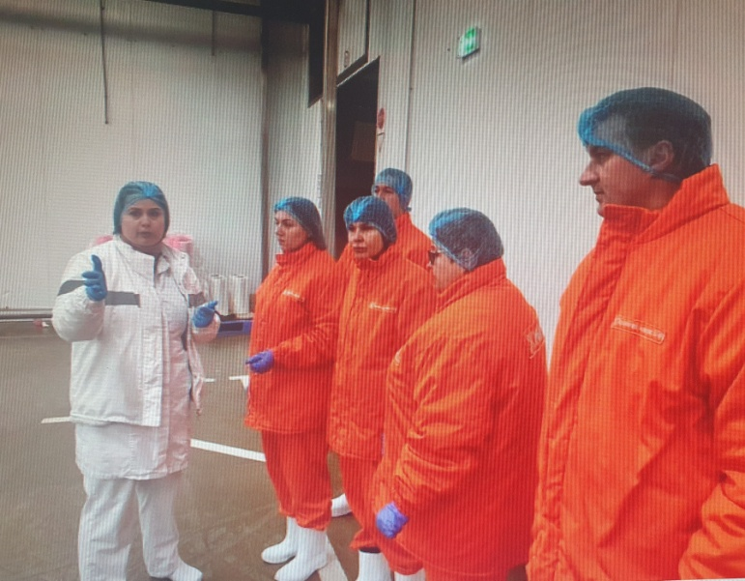
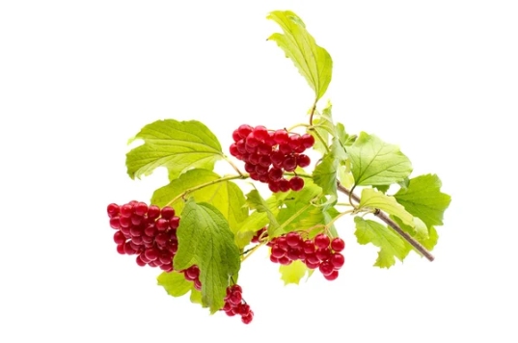
Державна мова –
мова професійного спілкування

Slide 2
План
Фахове мовлення – невіддільна складова успішного зростання.
Поняття «мова», «національна мова», «мовлення».
Функції мови.
Мови світу і місце серед них української.
Правовий статус української мови.
Поняття «державна мова», «офіційна мова».

Slide 3
Література
1. Ботвина Н.В. Офіційно-діловий та науковий стилі української мови. К. : Артек, 1998.
2. Мацюк З. Українська мова професійного спрямування. К. : Каравела, 2007.
3. Мацько Л.І. Культура української фахової мови. К. : ВЦ «Академія», 2007.
4. Онуфрієнко Г.С. Науковий стиль української мови : навчальний посібник з алгоритмічними приписами. 2-ге вид. перероб. та доп. К. : Центр навч. л-ри, 2009. 392 с.
5. Селігей П.О. Науковець і його мова // Українська мова. 2012. № 4. С. 18-28.
6. Семеног О.М. Культура наукової української мови : навчальний посібник. К. : Академія, 2010. 213 с.
7. Українська мова за професійним спрямуванням. Практикум. К. : ВЦ «Академія», 2009.
8. Шевчук С.В. Українська мова за професійним спрямуванням : підручник . К. : Алерта, 2010.
9. Ярема С. На теми української наукової мови. Львів, 2002. 44 с.
10. Гінзбург М.Д. Десять відомих правил українського ділового та наукового стилю, зведені в систему // Стандартизація, сертифікація, якість. 2004. № 2.
11. Жайворонок В.В. та ін. Українська мова в професійній діяльності . – К. : Вища школа, 2006.
12. Коваль А.П. Науковий стиль сучасної української літературної мови. Структура наукового тексту. К., 1970.
13. Михайлова О.Т. Українське наукове мовлення. Лексичні та граматичні особливості. – Харків, 2000.

Slide 4
1. Фахове мовлення – невіддільна складова успішного зростання
Мовлення майбутніх фахівців будь-якої галузі є невіддільною складовою їх успішного зростання. Тому потрібно дбати про систематичне поповнення словникового запасу аспірантів. Адже чим більший лексичний запас майбутніх професіоналів, тим проникливіше вони бачать світ, тонше сприймають прочитане й почуте, а отже, їм легше дається засвоєння необхідного обсягу знань, і найголовніше – вони легко і впевнено висловлюють свою думку.

Slide 5
2. Поняття «мова», «національна мова», «мовлення»
Мова – це особлива система різнотипних і водночас внутрішньо поєднаних між собою структурних одиниць (звуків, морфем, слів, словосполучень тощо), якими людина послуговується свідомо, й які слугують засобом спілкування з іншими, засобом вираження її думок, почуттів, настроїв.
Мова є суспільним явищем, яке виникає, розвивається, живе й функціонує у суспільстві, оскільки є засобом спілкування людей. Науку про мову називають мовознавством або лінгвістикою (від латинського lingua (лінґва) – мова).

Slide 6
Національна мова – засіб спілкування нації та засіб її самоідентифікації серед інших націй. Є закономірним суспільним утворенням, що відбиває розвиток етнічної мови – від мови роду, племені, народності до мови нації.
Національна мова – важливий чинник консолідації конкретно-історичного соціуму; через неї зберігаються й передаються наступним поколінням культурно-історичні традиції.

Slide 7
Мовлення – процес добору і використання засобів мови для спілкування з іншими членами певного мовного колективу. Це конкретне говоріння, що відбувається у часі і має звукову (зокрема й внутрішнє проговорювання) чи письмову форму.

Slide 8
3. Функції мови
Комунікативна (від лат. communicatio – зв’язок). Мова слугує засобом масового спілкування.
Експресивна. Мова є універсальним засобом вираження внутрішнього світу людини.
Гносеологічна. Мова слугує засобом пізнання світу.
Мислетворча – людина мислить мовними формами.
Естетична. Мова є знаряддям і, водночас, матеріалом створення культурних цінностей.
Культуроносна. Мова є носієм культури.
Номінативна (функція називання).
Емотивна (засіб вираження почуттів і емоцій).
Метамовна (засіб дослідження й опису мови в термінах самої мови).
Конативна (засвоєння).
Волюнтативна (волевияву, впливу).
Кумулятивна, або історико-культурна (зберігання усього, що виробила нація упродовж усієї своєї історії у духовній сфері).
Фатична (засіб встановлення контакту).

Slide 9
4. Мови світу і місце серед них української
За кількістю мовців найпоширенішими мовами вважають китайську (1200000000 мовців), іспанську (332000000), англійську (330000000), бенгальську, гінді, арабську, російську, португальську, японську, німецьку мови. Українська за цією ознакою перебуває на 21 місці: нею користується від 42 до 50 мільйонів людей у світі (в Україні, у східній і західній діаспорі).
За давністю писемності українська належить до старописемних мов: її писемності понад тисячу років.
За призначенням українська мова – національна мова українського народу, державна мова України.

Slide 10
За генеалогічною класифікацією (походженням) українська мова належить до слов’янських мов, які за своїми особливостями об’єднуються у три підгрупи:
1) східнословянська;
2) західнословянська;
3) південнословянська.

Slide 11
Східнослов’янська підгрупа
російська, українська, білоруська мови;
мертва давньоруська;
мертва праслов’янська (спільна для усіх підгруп).

Slide 12
Західнослов’янська підгрупа
польська, чеська;
словацька, верхньолужицька, нижньолужицька, кашубська;
мертва полабська.

Slide 13
Південнослов’янська підгрупа
болгарська;
сербська, хорватська, словенська, македонська;
мертва старослов’янська.
Усі слов’янські мови входять до складу індоєвропейської сім’ї споріднених мов і мають спільне джерело – праслов’янську або спільнослов’янську мову, яка існувала у вигляді слов’янських племінних мов приблизно з середини III тисячоліття до н.е. до V століття н.е.

Slide 14
5. Правовий статус української мови.
Правовий статус української мови визначено у Конституції України, прийнятій Верховною Радою 28 червня 1996 року.
У статті 10 Конституції записано: «Державною мовою в Україні є українська мова. Держава забезпечує всебічний розвиток і функціонування української мови в усіх сферах суспільного життя на всій території України. В Україні гарантується вільний розвиток, використання і захист російської, інших мов національних меншин України. Держава сприяє вивченню мов міжнародного спілкування. Застосування мов в Україні гарантується Конституцією України та визначається законом».

Slide 15
6. Поняття «державна мова», «офіційна мова»
За загальноприйнятим визначенням, державна мова – це офіційно проголошена законодавчою владою мова сфери офіційного спілкування, мова спілкування держави з її громадянами і навпаки (мова усіх гілок державної влади законодавчої, виконавчої, судової, засобів масової інформації, освіти, культури, науки, документації та под. ).
На позначення мови, що виконує роль державної, уживають також терміни «офіційна мова», «національна мова» або просто «мова певної держави», наприклад: мова Французької Республіки – французька; офіційна мова Італії – італійська.

Slide 16
За загальноприйнятою світовою практикою, є такі критерії затвердження мови у функції державної:
Мова корінної нації – статус державної в Україні може бути наданий українській мові й кримськотатарській (у Криму); за другим – лише українській.
Мова найчисленнішої нації – відповідно до цього критерію, країна, у якій 70 % становлять представники однієї нації, вважається мононаціональною.
Якщо взяти до уваги дані останнього перепису, то Україна належить саме до таких країн. Отже, затвердження в Україні у функції державної української мови цілком відповідає загальновизнаним світовим стандартам.

Slide 17
Практичні завдання
Завдання 1. Прочитати текст. Знайти слова з подвоєнням, прокоментувати їх правопис.
У всіх народів у всі часи мова завжди була засобом самовиявлення людини й осмислення нею навколишнього світу. Мова – органічна й невіддільна властивість мислячої істоти, дзеркало душі народу. З її функцією спілкування пов’язано багато легенд...З далекої давнини до нас дійшов міф про Вавилонську вежу. Її будували з метою досягти неба – уявного вмістилища істини і джерела пізнання. Але Бог, щоб не допустити цього, урізноманітнив мови будівників. Будівники, переставши розуміти один одного, облишили будівництво. Неспроможність порозумітися через те, що з’явилося багато мов, вважалося, згідно з міфом, покаранням людства за його спробу розкрити таємниці буття (За легендою).

Slide 18
Завдання 2. Провідміняти за відмінками.
Коваленко Ігор Дмитрович, Туринська Тетяна Миколаївна, бухгалтер Микита Павлович.
Завдання 3. Переписати речення. Від дієслів, що в дужках, утворити дієприслівники. Визначити вид, пояснити їх творення.
Підприємство, (здійснювати свою діяльність і (домагатися) цілей, спрямованих на задоволення попиту споживачів на товари і послуги, застосовує певні засоби. (Аналізувати) товар як інструмент маркетингу, потрібно звернути особливу увагу на концепцію життєвого циклу товару, що ґрунтується на постулаті: кожен товар чи послуга мають свій період дії, протягом якого продукт проходить різні стадії, (починати) з введення у виробничу програму і до його виведення з неї. (Простежити) тривалість життєвого циклу товару, можна сказати, що він зумовлений кількома моментами: типом товару, ступенем конкуренції тощо. У сучасних умовах держава, (опиратися) на засади ринкової економіки, поступово послабить свою роль у визначенні цієї політики. (Застосовувати) політику єдиних цін, товаровиробник однаково розподіляє товар між покупцями без урахування їх платоспроможності (Карич Д. Маркетинг на підприємствах АПК).

Slide 19
Завдання 4. Пояснити значення поданих слів і словосполучень.
Види ринкової структури, дискаунт, маркетинг, пабліситі, франчайзі, фірмове ім’я, торговельні маклери, складан, сегмент ринку, ринок світовий.
Завдання 5. Переписати речення, уставивши потрібні пропущені літери та розділові знаки.
Здійснен..я в ..країні великомасштабної державно-правової реформи, реформуван..я права власності на землю вимагають розкрит. я суті та чин..ого порядку здійснення земел..них правовідносин між державою, органами місцевого самоврядування, громадянами та юридичними особами, їх трансформації і розвитку. Це одна з найактуальніших соціальних проблем с..огодення адже питання про землю безпосередньо стосується прав людини, можливості її реалізувати потреби у веденні особистої господарської і підприємниц..кої діяльності пов’язаної з використанням земельних ресурсів розміщенням виробничих та інших споруд. Конституцією України встановлено що право власності на землю набувається і реалізується виключно відповідно до закону (Земельні відносини в законодавчих актах України).

Slide 20
Завдання 6. Замінити кальки активних дієприкметників, вживаних у науковому мовленні, послуговуючись словами з довідки.
Багатообіцяючий (день), відстаючий, всезнаючий, діючий, домінуючий, допомагаючий (від чого), енергозберігаюча, зростаючі (потреби), координуючий, наступаючий (рік), низькооплачуваний, обслуговуючий, перевіряючий, правлячий, працюючий, симпатизуючий (кому), слідуючий, стабілізуючий, тонізуючий (напій), управляючий, хвилюючий (сум), хвилюючий (запах їжі), хвилююча (новина, краса).
Довідка: повний надій, прийдешній, малооплатний, обслуговчий (обслуга), перевірник (контролер, перевірчий), керівний, панівний, відсталий, всевидець, всезнайко, чинний, активний, діяльний, дійовий, панівний, помічний, енергоощадна, щораз більші, координаційний, працівник, симпатик (чий), наступний, напій-тонік, стабілізаційний (стабілізатор), керівник, управитель, бентежний, збудливий, животрепетна, зворушлива.

Slide 21
Завдання 7. Розкривши дужки, побудувати словосполучення.
1 варіант
Навчитися (ремесло, мова, кулінарія, музика, спів).
Відректися (погляди, друзі, релігія).
Докоряти (аспірант, людина, влада).
Одружитися (наречена, знайома, сусідка, аспірантка).
Чекати (науковий керівник, замовлення, виселення, покоївка, автобус, допомога, подорож).
2 варіант
Заслуговувати (увага, допомога, нагорода, відзначення, премія, подяка).
Захворіти (грип, пневмонія, ангіна, дифтерія).
Зглянутися (старенький, дитина, жінка).
Дорікати (аспірант, ресторатор, керівник, студент).
Доглядати (хворий, немічний, друг, родич).
3 варіант
Завдавати (біль, клопіт, прикрощі, удар, образа).
Скуштувати (страва, вода, хліб, борщ, обід).
Зазнати (поневіряння (мн.), кривда, горе, несправедливість, знущання (мн.).
Жалкувати (молодість, здоров’я, брат, коханий).
Глузувати (старий, сестра, люди, вайлуватість, недорікуватість).

Slide 22
Запитання для самоперевірки
Чому мову називають суспільним явищем?
Назвати спільні властивості мов світу.
До якої мовної сім’ї, групи, підгрупи належить українська мова?
Які функції виконує мова? Розкрити їх сутність.
Розкрити сутність понять «державна мова», «офіційна мова».

Slide 23
Дякую за увагу!

